Slide 1
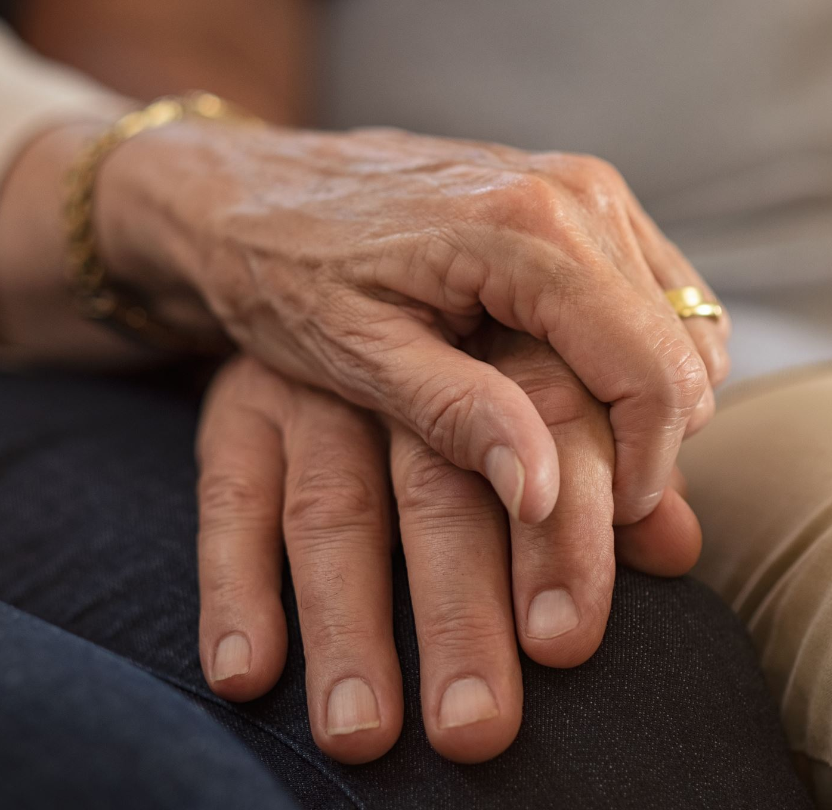
Le Vieillissement
Mamie, tu as des traits sur le front: t’es fâchée, t’es très vieille ou t’es un peu morte?

Slide 2
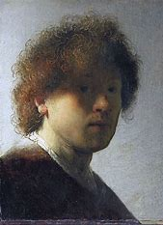
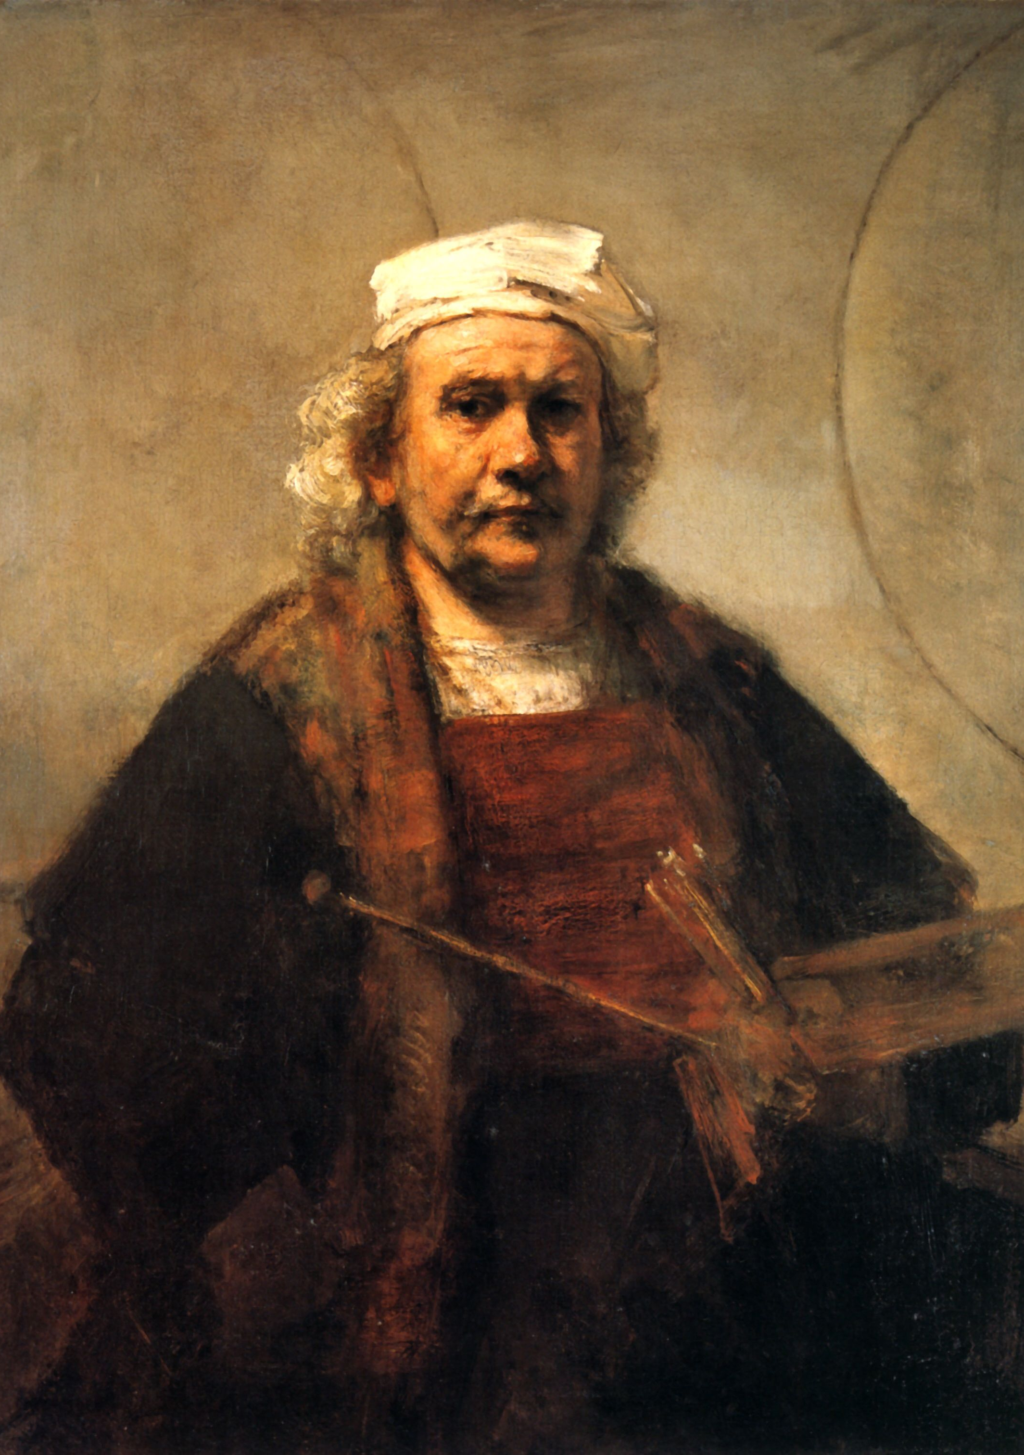
Rembrandt: autoportraits
La vieillesse est un naufrage. Chateaubriand, repris par le Général De Gaulle.
Voyage ponctué de tempêtes, d’acalmies, d’ennuis, de douceurs, de transmission qui nous permet d’arriver à bon port ?

Slide 3
Champ lexical riche pour qualifier ces êtres que l’on dit affaiblis, âgés, ainés, aïeuls, anciens, antiques, barbons, caducs, centenaires, croulants, décrépits, dépassés, doyens, fanés, fatigués, fossiles, fragiles, fripés, gâteux, gérontes, hors d’âge, obsolètes, patriarches, révolus, seniors, usés, vétérans, vieillards, vieux quoi!
A se demander comme Simone de Beauvoir (La vieillesse. 1970): « Les vieillards sont ils des hommes ? »

Slide 4
Qu’est ce que la vieillesse ?

Slide 5
Aragon: « Que s’est il donc passé, La vie, et je suis vieux ».
Anna Freud: « Les premières années de la vie sont comme les premiers coups d’une partie d’échecs; ils donnent l’orientation et le style de toute la partie, mais tant que l’on n’est pas échec et mat, il reste de jolis coups à jouer ».

Slide 6
Qu’est ce que la Vieillesse?
Le vieillissement de l’être humain est un processus, une réalité mouvante, à la fois physiologique, psychique, cognitive, sociétale.
Réalité psychologique également avec apaisement des passions et des tensions internes?
Processus neurologique avec pertes sensorielles, mécaniques, cognitives
Ce n’est pas une usure: les objets s’usent, les êtres vieillissent
Ce n’est pas une maladie, même si souvent des maladies accompagnent ce vieillissement (HTA, DMLA, ostéoporose…).
Ce n’est pas synonyme de maladie d’Alzheimer

Slide 7
3 sortes de vieillissement
Vieillissement réussi: se caractérise par le maintien des capacités fonctionnelles ou par leur atteinte très modérée jusqu’à un âge très avancé.
Vieillissement usuel ou habituel: se caractérise par la réduction de toutes les capacités, une plus grande fatigabilité à l’effort.
Vieillissement accompagné de pathologies, souvent chroniques

Slide 8
Quand devient-on vieux?
Ce n’est donc pas seulement une question d’âge, une affaire biologique ou une affaire sociologique.
Il ne suffit pas de s’apercevoir que l’on s’essoufle en montant les escaliers, que l’on répète les mêmes histoires à ses proches, que l’on a des difficultés à utiliser les applis de son smartphone pour voir que l’on a vieilli!
Il existe une usure ressentie du corps et de l’esprit, mais aussi des signes plus subtils et fondamentaux liés au rapport à soi et aux autres.

Slide 9
4 critères singuliers pour prendre conscience de son propre vieillissement
Vieillir c’est surestimer ses forces
Prendre conscience que l’écart entre ce qu’on croit pouvoir faire et ce qu’on arrive désormais à faire effectivement est devenu trop grand.
Vieillir c’est devenir exagérément fataliste
Renoncer trop tôt
Vieillir c’est penser à la mort
On parle plus de sa mort, c’est le temps du testament, du contrat obsèques
Vieillir c’est ne plus savoir s’adapter

Slide 11
Stratégies philosophiques pour faire face au vieillissement.
Stratégie cherchant la tranquillité du corps, sorte d’éternité accessible sur terre:
La voie de l’ascèse: Zhuangzi (368-288 av JC, taoïste). La stratégie de l’économie des forces et de l’alimentation légère.
La voie de l’habitude: Emmanuel Kant. Journée rythmée: Réveil à 5 h, thé léger, pipe, enseignement le matin, repas unique à 13h en compagnie d’amis, promenade , travail jusqu’à 22h45 dans une pièce chauffée à 23°, coucher.
La voie du retrait studieux: Ernst Jünger. Se retire en Haute Souabe en se consacrant à l’entomologie, l’étude des classiques gréco-latins et à l’écriture
La voie de l’amour et de la relaxation: Paul Ricoeur. Sr préparer à mourir, c’est donc transférer son amour de la vie à ceux qui nous entourent et qui nous survivront.

Slide 12
Stratégie de la dépense d’énergie afin de traverser l’épreuve du temps:
La voie du changement de manière d’agir: Cicéron: Chaque âge a l’activité qui lui convient
La voie de l’activité jusqu’à la dernière minute: Montaigne: S’abstenir des pensées macabres nous rend libres de rester à notre tâche, sereinement, jusqu’au bout.
La voie de l’œuvre: Cervantes: consacrer la dernière partie des sa vie à l’écriture d’un grand ouvrage.
La voie de la fête ultime: Aldous Huxley: Suicide assisté?
La voie transhumaniste: Julian Huxley: l’humanité utilise ses propres connaissances pour piloter sa propre évolution jusqu’à vaincre le passage des ans et la mort.

Slide 13
Les stéréotypes: l’âgisme et le jeunisme
Âgisme: attitude et comportement visant à déprécier les individus du fait de leur âge.
Date de 1969 et a été conceptualisé par Robert Butler, gérontologue américain.
L’âgisme est partout:
Dans la publicité
Dans les soins
Dans le monde
Le risque de l’âgisme est la maltraitance

Slide 14
Le dramatique de la vieillesse ce n’est pas qu’on se fait vieux, c’est qu’on reste jeune. Oscar Wilde
Le jeunisme: attitude ou volonté présumée de donner une place plus importante aux jeunes où à ce qui les caractérise.
La vieillesse liftée
La vieillesse grimée
L’injonction du bien vieillir. Vieillesse amie ou vieillesse ennemie?

Slide 15
Comment vieillir avec plaisir?
Nous ne vieillissons pas d’une année sur l’autre, nous nous renouvelons chaque jour. Emily Dickinson
Prendre de la hauteur
Compter sur sa volonté
Savoir apprécier l’essentiel
Ménager sa monture
Penser librement
Cultiver sa curiosité
Apprendre à transmettre
Apprendre à aimer son corps et son visage
Savoir s’entourer

Slide 16
Merci de votre attention

